Slide 1

Eindimensionale Arrays / Felder
Arrays, die auch als Datenfelder bezeichnet werden, ermöglichen es,
eine nahezu beliebig große Anzahl von Variablen gleichen Namens
und gleichen Datentyps zu definieren.
Unterschieden werden die einzelnen Elemente nur anhand einer Indizierung.
0
1
2
3
4
5
6
7
8
9
numbers
0
0
0
0
0
0
0
0
0
0

Slide 2
Eindimensionale Arrays
0
1
2
3
4
5
6
7
8
9
numbers
0
0
0
0
0
0
0
0
0
0
int i = numbers[4];
i
0
int len = numbers.Length;
10

Slide 3
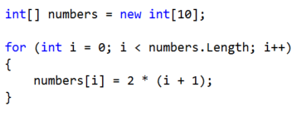
Eindimensionale Arrays
0
1
2
3
4
5
6
7
8
9
numbers
2
4
6
8
10
12
14
16
18
20

Slide 4
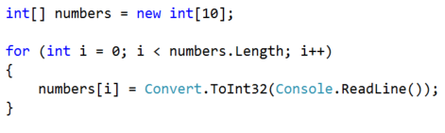
Eindimensionale Arrays
Arrays erlauben es, idente Operationen auf mehrere Variablen in einer Schleife durchzuführen.
Um 10 Zahlen einzulesen und zu speichern kann nun eine Schleife verwendet werden:
Wie würde das Einlesen von 10 Zahlen ohne Array aussehen?

Slide 5
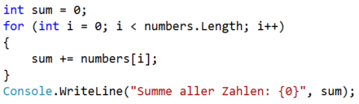
Eindimensionale Arrays
Arrays Initialisierung direkt bei der Deklaration
int[] numbers = new int[] { 2, 4, 3, 5, 5, 6, 4 };
int[] numbers = { 2, 4, 3, 5, 5, 6, 4 };
0
1
2
3
4
5
6
numbers
2
4
3
5
5
6
4

Slide 6


Mehrdimensionale Arrays
Deklaration
Definition
Zugriff über Index
Anzahl der Elemente je Dimension
  Length liefert die gesamte Anzah in der Matrix

